Slide 1
رياضيات الصف السادس الابتدائي – الجزء الثاني ( 6- 3):التناسب ( صفحة: 20)

Slide 2
سنتعلّم في هذا الدرس:
- التعرف على التناسب
- تحدِّيدُ ما إذا إن كانت الكميات متناسبة أم لا.

Slide 3
3X
3X

Slide 5
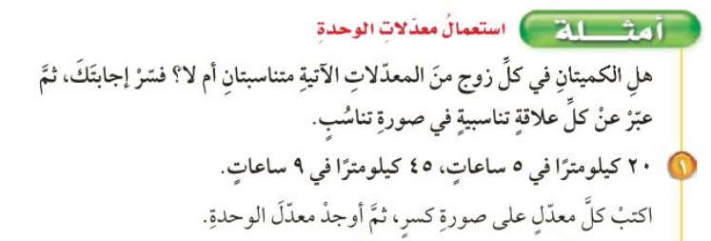

Slide 6
الزمن: دقيقتان
تدريب:

Slide 7
الزمن: دقيقتان
تدريب:

Slide 8
الزمن: دقيقتان
قلائد
2
1
10
5
قلائد
=
صديقة
صديقات
3
1
12
4
قلائد
قلادة
=
صديقة
صديقات
إذًا هذان المعدلان غير متناسبين.

Slide 9
الزمن: دقيقتان

Slide 10
الزمن: دقيقتان
تدريب:
÷2
÷2

Slide 11
الزمن: دقيقتان
1
3
بطاقة
5
15
بطاقات
=
دنانير
دينارًا
1
3
بطاقة
10
30
بطاقات
=
دنانير
دينارًا
إذًا عددُ البطاقاتِ متناسبٌ مع تكلفتها.

Slide 12
عزيزي الطالب :
لمزيد من التدريب ارجع لكراسة التمارين صفحة 6
لحل التمارين

Slide 13
انتهى الدرس

